Slide 1
Государственное автономное профессиональное образовательное учреждения "Краснокаменский горнопромышленный техникум"
Презентация на тему: классификация мельниц
Выполнил студент:
группы № 39
Незаметдинов
Сергей

Slide 2
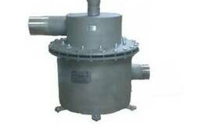
В зависимости от способа разрушения руды различают:
Аэродинамические или струйные мельницы - разрушения руды происходит за счет ударов о броню или за счет соударению кусков материала ,движущихся с большой скоростью в потоках газовых струй.

Slide 3
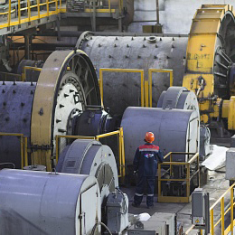
Механические мельницы с мелющими телами, которые в свою очередь делятся на:
Барабанные
Роликовые
Чашевые
Дисковые

Slide 4
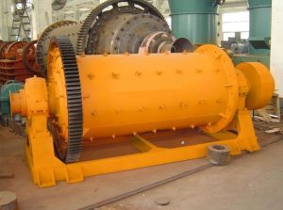
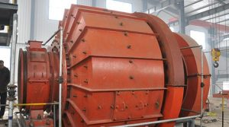
От формы барабана мельницы делятся на:
Цилиндрические
Цилиндроконические

Slide 5
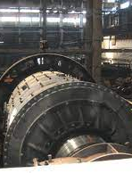
В зависимости от размера барабана мельницы делятся на:
Короткие
Длинные
Трубные

Slide 6
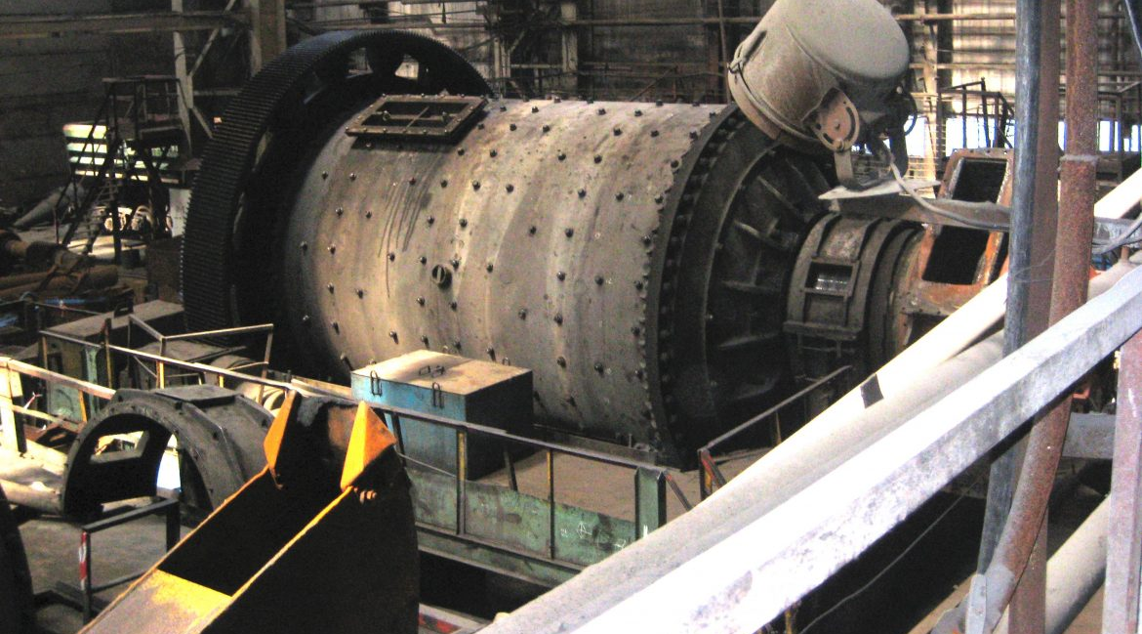
В зависимости от характера движения барабанные мельницы делятся на:
Вращающиеся мельницы - движения вокруг горизонтальной оси

Slide 7
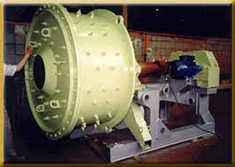
Вибрационные мельницы - барабаны мельницы приводиться в колебательное движения от дебалансного вибратора что приводит к перекатыванию в нем шаров

Slide 8
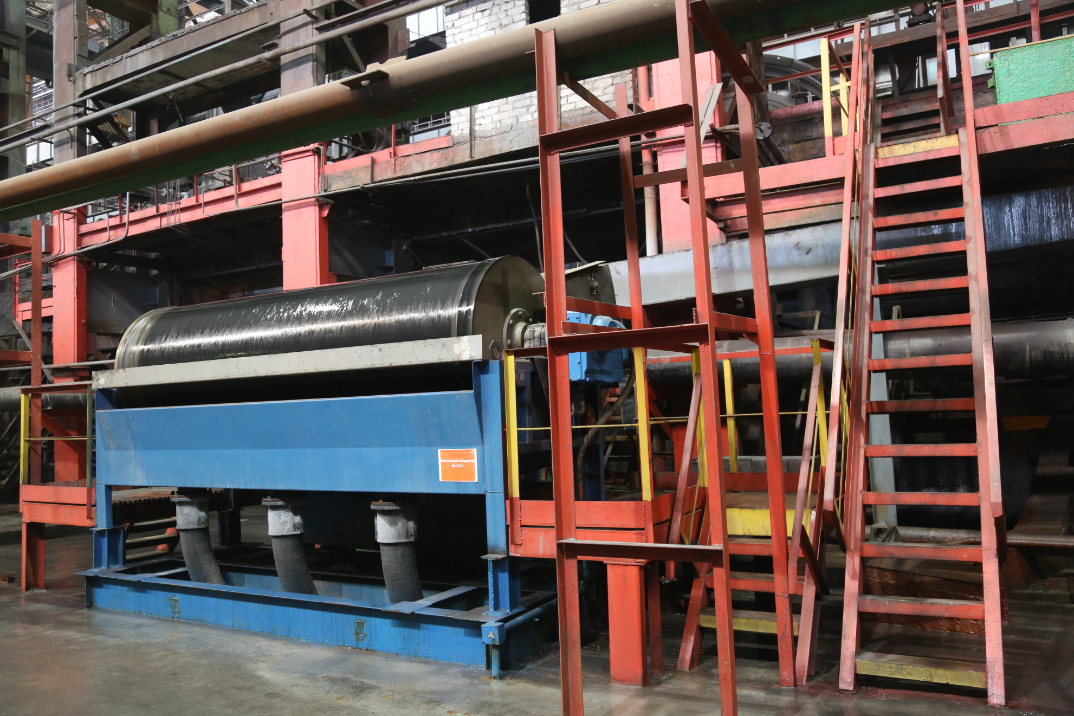
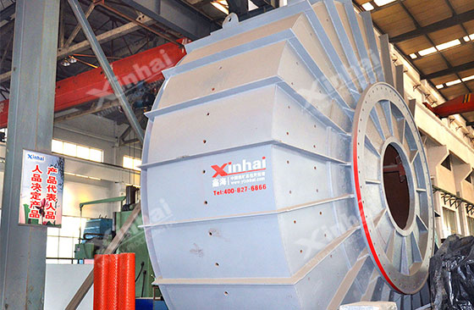
Центробежные мельницы - с неподвижным вертикальным барабаном и вращающимся внутри ротором

Slide 9
Делятся так же от вида измельчающей среды барабанные мельницы делятся на:
Шаровые - измельчающая среда в виде стальных или чугунных шаров с диаметром от 25 до 150 мм

Slide 10
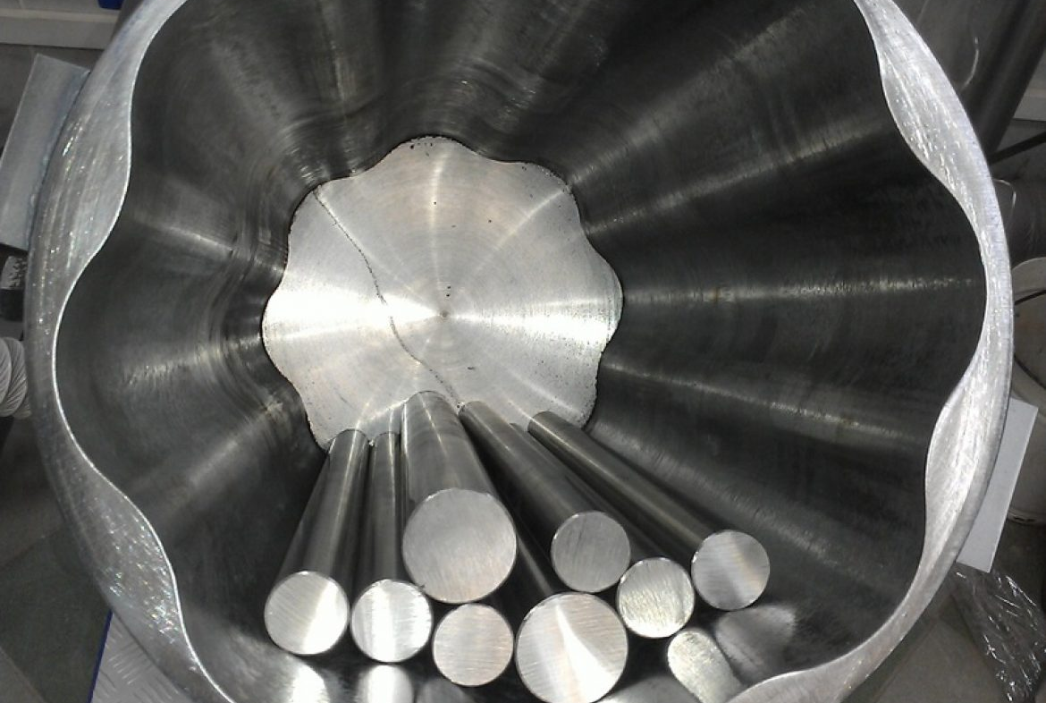
Стержневые - измельчающая среда стальные стержни с предельной длинной 6 м

Slide 11
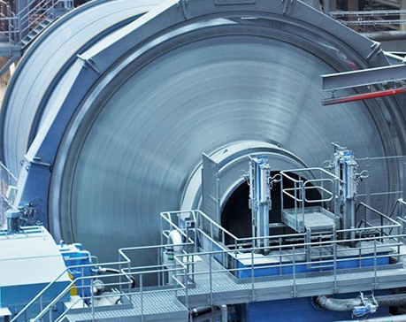
Галечные - измельчающая среда в виде окатанной кремнивой гальки с диаметром от 25 до 150

Slide 12
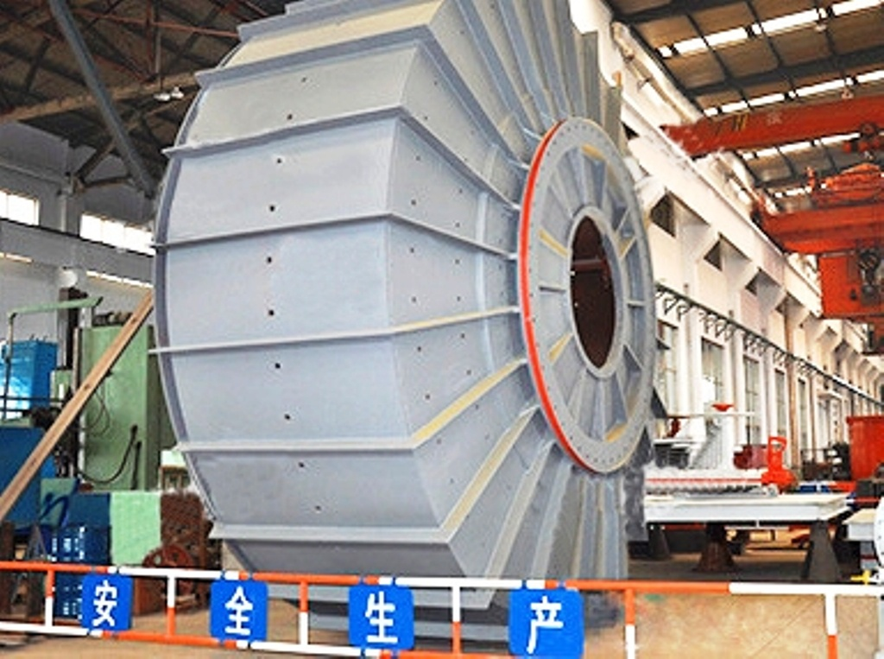
Самоизмельчения - в виде измельчающей среды используются крупные куски руды, поступающие на измельчения.

Slide 13
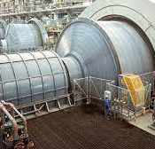
Полусамоизмельчение -в виде измельчающей среды используют крупные куски руды, поступающие на измельчение с небольшим добавлением стальных шаров диаметром от 100 до 150 мм

Slide 14
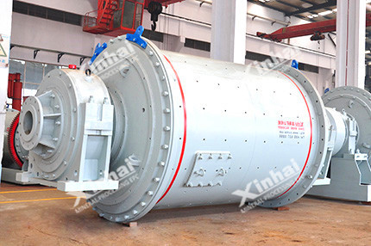
От характера разгрузки различаються :
Мельницы с центральной разгрузкой- разгрузочный слив через разгрузочную цапфу. Мельница устанавливается с градусом 6-8 градусов.

Slide 15
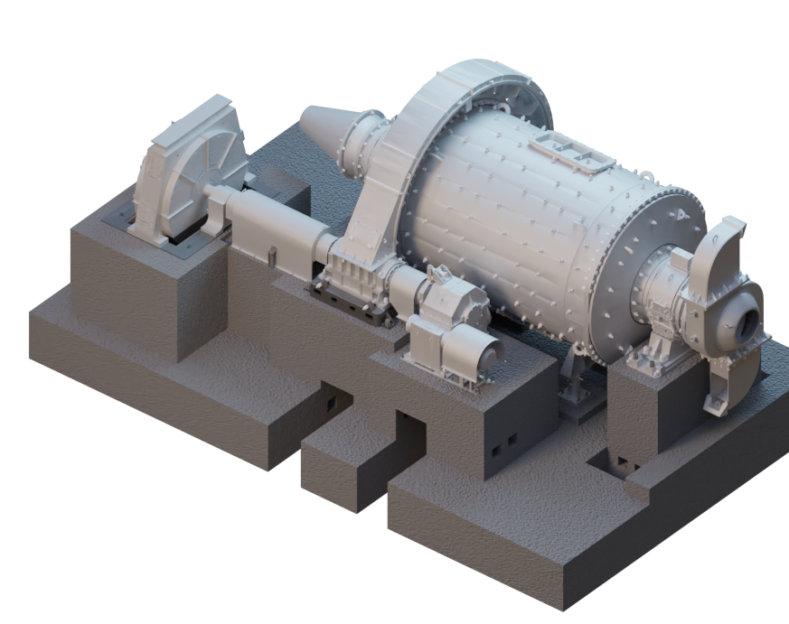
Мельница с разгрузкой через решётку- удаления измельченного материала через щелевидные или круглые отверстия, в торцевой решетки, установленные перед цапфой

Slide 16
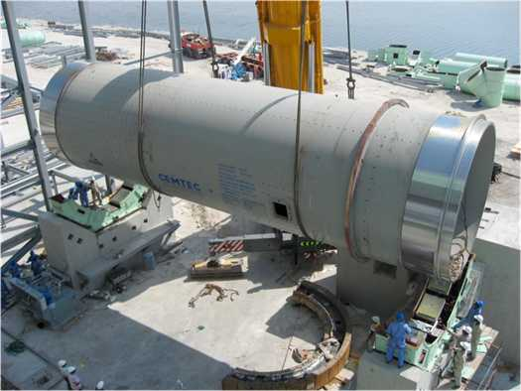
Мельница с периферической разгрузкой через сито- измельчённый материал из камеры измельчения отверстие между футерованными плитами проваливается и попадает на сито

Slide 17
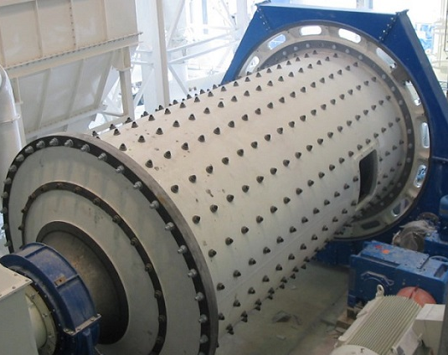
Мельница с открытым концом - разгрузочная крышка барана имеет отверстие с сливной трубой.

Slide 18
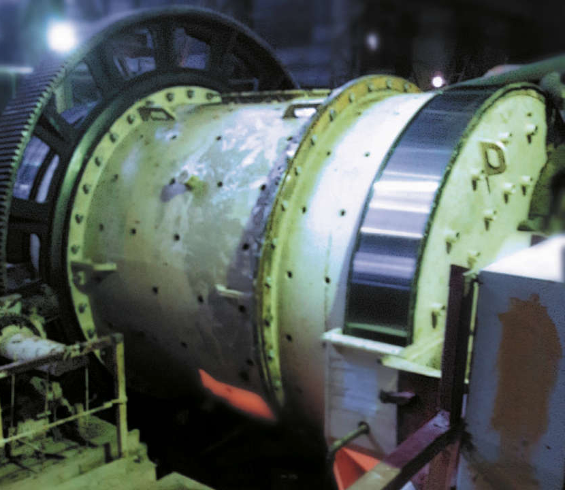
По виду опорных устройств делятся мельницы:
С подшипниковым скольжением ,на которые опираться пустотелые цапфы.

Slide 19
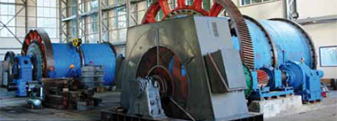
С опорными катками ,на которые барабан операция через специальные опорные банджы,жестко укрепленные на барабан.

Slide 20
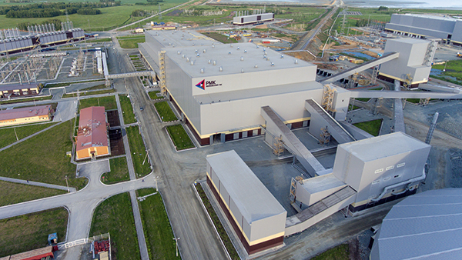
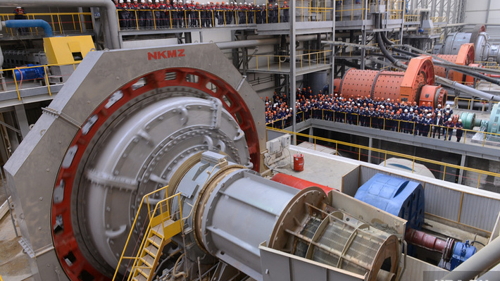
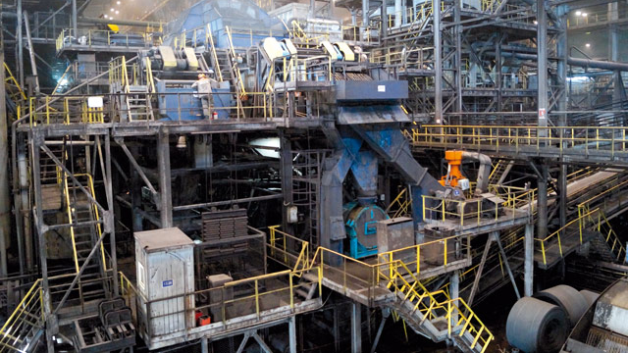
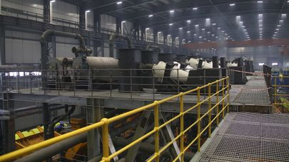
Конец

